Slide 1

2
0
2
2
LỒNG GHÉP GIỚI TRONG QUẢN LÝ NHÀ TRƯỜNG Ở TRƯỜNG TRUNG HỌC PHỔ THÔNG

Slide 2

Sự cần thiết lồng ghép giới trong quản lý nhà trường
1
NỘI
DUNG
2
Vai trò của cán bộ quản lý trong công tác lồng ghép giới
Quy trình lồng ghép giới trong quản lý nhà trường
3
4
Một số định hướng lồng ghép giới trong quản lý nhà trường

Slide 3
1
SỰ CẦN THIẾT LGG TRONG QUẢN LÝ NHÀ TRƯỜNG
là nhận ra sự khác biệt về kinh nghiệm, khả năng, nhu cầu, mối quan tâm và những ưu tiên rất khác nhau của nam và nữ.
1
Lồng ghép giới (LGG) trong quản lý nhà trường?
2
để đưa ra những biện pháp can thiệp phù hợp và hiệu quả nhất.
nhằm phát huy tối đa tiềm năng, khả năng và sự tham gia của nam nữ trong các hoạt động giáo dục.
3

Slide 4
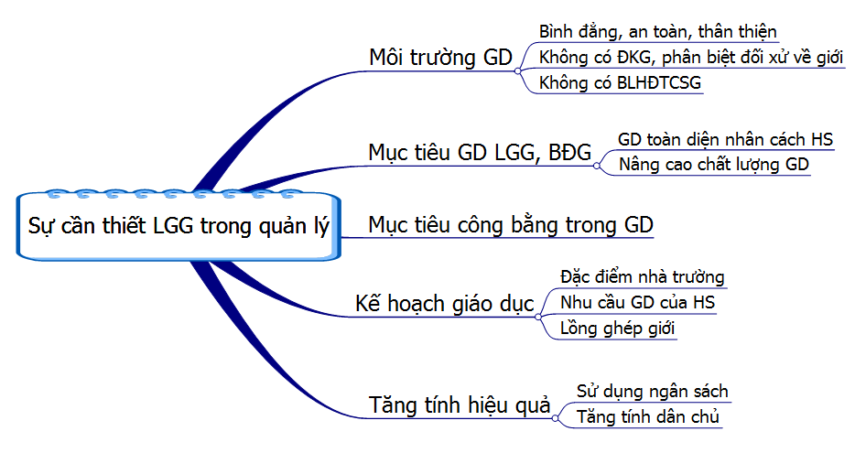
1
SỰ CẦN THIẾT LGG TRONG QUẢN LÝ NHÀ TRƯỜNG

Slide 5
2
VAI TRÒ, TRÁCH NHIỆM CÁN BỘ QUẢN LÝ TRONG CÔNG TÁC LGG
Kiến thức…
1
Hoạt động
Cán bộ quản lý cần phải làm gì để thực hiện tốt LGG trong nhà trường?
2
Kỹ năng…
3
Khả năng…
4
Tạo điều kiện…

Slide 6
2
VAI TRÒ CÁN BỘ QUẢN LÝ TRONG CÔNG TÁC LGG
(1)
Tự nâng cao kiến thức và nhận thức đúng về giới, bình đẳng giới và cách thức LGG trong hoạt động quản lý giáo dục của nhà trường
(2)
Có kĩ năng lập kế hoạch, triển khai và kiểm tra, giám sát việc
thực hiện lồng ghép giới trong nhà trường
(3)
Có khả năng huy động các nguồn lực khác ngoài nhà trường cùng tham gia quản lý, giảng dạy LGG
(4)
Tạo điều kiện để phát triển đội ngũ GV nâng cao nhận thức, kĩ năng giảng dạy về giới
(5)
Khuyến khích GV đa dạng hóa các hình thức giảng dạy LGG
(6)
Tạo điều kiện cơ sở vật chất, trang thiết bị dạy học đảm bảo cho
công tác giáo dục giới

Slide 7
3
QUY TRÌNH LGG TRONG QUẢN LÝ NHÀ TRƯỜNG
1
Khảo sát thu thập thông tin, xác định vấn đề giới
Quy trình LGG trong quản lý nhà trường (4 bước)
2
Lập kế hoạch LGG
Thực hiện và giám sát việc thực hiện LGG
3
4
Đánh giá kết quả, tác động của LGG

Slide 8
Chia nhóm, thực hiện nhiệm vụ như sau:
Thảo luận nêu những việc cần làm trong bước 1: Khảo sát thu thập thông tin, xác định vấn đề giới
1
Hoạt động:
Tìm hiểu quy trình LGG trong quản lý nhà trường
Thảo luận để nêu những việc cần làm trong bước 2: Lập kế hoạch LGG
2
Thảo luận để nêu những việc cần làm trong bước 3: Thực hiện và giám sát việc thực hiện LGG
3
Thảo luận để nêu những việc cần làm trong bước 4: Đánh giá kết quả, tác động của LGG
4

Slide 9
3
QUY TRÌNH LGG TRONG QUẢN LÝ NHÀ TRƯỜNG
Bước 1
Khảo sát thu thập thông tin, xác định vấn đề giới
Tìm hiểu, phân tích, đánh giá hiện trạng nhà trường.
Tìm ra thuận lợi, khó khăn, điểm mạnh, điểm hạn chế của nhà trường liên quan đến giới, bình đẳng giới, bạo lực học đường trên cở sở giới
Những vấn đề nào cần ưu tiên giải quyết trước.

Slide 10
3
QUY TRÌNH LGG TRONG QUẢN LÝ NHÀ TRƯỜNG
Bước 2
Lập kế hoạch LGG
Cần lập kế hoạch LGG trong các hoạt động của nhà trường như:
Tổ chức dạy học
Các hoạt động giáo dục
Công tác quản lý nhà trường
Một bản kế hoạch LGG đầy đủ sẽ bao gồm:
Xác định mục tiêu
Lựa chọn nội dung
Cách thức hoạt động
Tổ chức thực hiện

Slide 11
3
QUY TRÌNH LGG TRONG QUẢN LÝ NHÀ TRƯỜNG
Bước 3
Tổ chức thực hiện và giám sát việc LGG
Triển khai các hoạt động LGG trong công tác quản lý nhà trường.
Giám sát việc thực hiện LGG thường xuyên: đảm bảo đúng kế hoạch,
để điều chỉnh kịp thời nhằm cải thiện việc thực hiện tốt hơn.

Slide 12
3
QUY TRÌNH LGG TRONG QUẢN LÝ NHÀ TRƯỜNG
Bước 4
Đánh giá kết quả, tác động của LGG
Đánh giá tác động của kết quả LGG giúp cho CBQL thấy được những hiệu ứng tích cực từ các nỗ lực LGG.
Nhận diện được khoảng trống nào cần được tiếp tục lấp đầy trong nhận thức, hành động, ứng xử của bản thân và đồng nghiệp, học sinh, cha mẹ HS… liên quan đến các hoạt động trong nhà trường.
Đánh giá các tác động còn có thể giúp làm lan tỏa rộng hơn cách làm, biện pháp đã được kiểm chứng là hữu ích đến các tập thể/các lớp khác trong trường, đến cha mẹ HS, hoặc đến nhà trường khác.

Slide 13
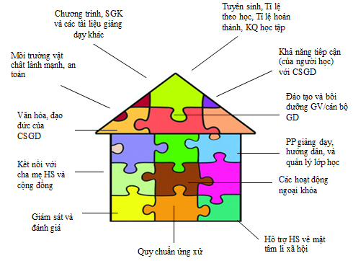
4
MỘT SỐ ĐỊNH HƯỚNG LGG TRONG QUẢN LÝ NHÀ TRƯỜNG
4.1
Hướng dẫn đo lường sự thân thiện về giới trong trường học
Các lĩnh vực cần rà soát của một nhà trường thân thiện về giới

Slide 14
Đặc điểm trường học thân thiện về giới
1. Đề cao hình mẫu toàn diện tích cực của nam và nữ
Trường học thân thiện về giới
2. Phát triển đối đa năng lực, sở trường của cá nhân
3. Các thành viên tôn trọng sự khác biệt
4. Cá nhân tự nhận biết và xây dựng bản dạng giới
5. Tôn trọng sự lựa chọn của người khác về bản dạng giới
6. Bình đẳng nam nữ, phát huy hết tiềm năng cá nhân

Slide 15
4
MỘT SỐ ĐỊNH HƯỚNG LỒNG GHÉP GIỚI TRONG QUẢN LÝ NHÀ TRƯỜNG
4.2
  Hướng dẫn LGG trong một số công tác quản lý nhà trường
Hoạt động thảo luận
- Trong công tác phát triển chuyên môn có thực hiện LGG được không?
- Trong công tác tổ chức cán bộ có thực hiện LGG được không?
- LGG còn được thực hiện ở các lĩnh vực nào trong nhà trường?

Slide 16
4
MỘT SỐ ĐỊNH HƯỚNG LỒNG GHÉP GIỚI TRONG QUẢN LÝ NHÀ TRƯỜNG
4.3
Thực hành LGG trong quản lý nhà trường
LGG trong công tác phát triển chuyên môn
Các công việc | Đã làm | Hướng thay đổi
Lập kế hoạch phát triển chuyên môn
Lựa chọn các nội dung phát triển chuyên môn
Xây dựng tiêu chí lựa chọn cán bộ tham các khóa đào tạo phát triển chuyên môn
Triển khai các hình thức học tập, đào tạo phát triển chuyên môn
Theo dõi, đánh giá kết quả phát triển chuyên môn

Slide 17
4
MỘT SỐ ĐỊNH HƯỚNG LỒNG GHÉP GIỚI TRONG QUẢN LÝ NHÀ TRƯỜNG
4.3
Thực hành LGG trong quản lý nhà trường
LGG trong công tác tổ chức cán bộ
Các công việc | Đã làm | Hướng thay đổi
Quy hoạch
Tuyển dụng
Bổ nhiệm
Bố trí, sắp xếp công việc
Quản lý đội ngũ
Kiện toàn và nâng cao hiệu lực của bộ máy
Chế độ chính sách
Thi đua khen thưởng

Slide 18
4
MỘT SỐ ĐỊNH HƯỚNG LỒNG GHÉP GIỚI TRONG QUẢN LÝ NHÀ TRƯỜNG
4.3
Thực hành LGG trong quản lý nhà trường
Lập Kế hoạch LGG trong năm học
1. Mục tiêu LGG
2. Thực trạng nhà trường
3. Nội dung LGG
4. Tổ chức thực hiện
Thời gian | Nội dung chính | Bộ phận/người phụ trách | Kinh phí và nguồn

Slide 19
2
0
2
2
Trân trọng cảm ơn sự quan tâm và lắng nghe của quý thầy cô!

